Slide 1
2022년 RATS FRESHMAN MCU SEMINAR
MCU SEMINAR
Part.1
17 전자 유종상 (25기)

Slide 2

원본
RATS Github에 가시면
해당 자료의 원본격의 Markdown문서가 있습니다
PPT 상엔 생략한 부분도 있으니
관심있으면 참고 바랍니다

Slide 3
목차
01
FSM
02
PID
03
MCU
04
GPIO
05
ADC

Slide 4

01. FSM

Slide 5
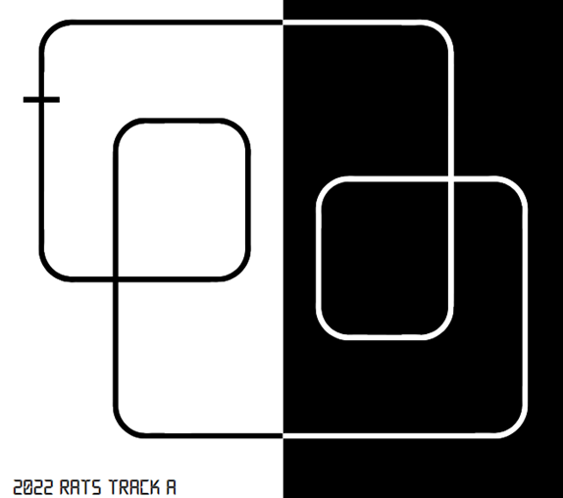
01. FSM

Slide 6
01. FSM
HOW TO SOLVE IT?

Slide 7
01. FSM
FSM
finite-state machine

Slide 8
01. FSM
FSM
output O
output X
Mealy
Moore
DFA
NFA
NFA

Slide 9
01. FSM
FSM
output O
output X
Mealy
Moore
DFA
NFA
NFA

Slide 10
01. FSM
Moore Machine?

Slide 11
01. FSM
Moore Machine?
현재 상태에 따라 다음 상태가 결정되는 기계장치

Slide 12
01. FSM
신호등!
현재 상태에 따라 다음 상태가 결정되는 기계장치

Slide 13
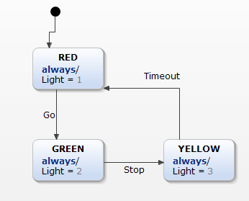
01. FSM

Slide 14
01. FSM
Transition
Output
Transition
Output
Output

Slide 15
01. FSM
SO, WHAT?

Slide 16
01. FSM
SO, WHAT?
This method is also applicable to our case

Slide 17
01. FSM

Slide 18
01. FSM
WHITE SCREEN
STATE

Slide 19
01. FSM
WHITE SCREEN
STATE
BLACK SCREEN
STATE

Slide 20
01. FSM
WHITE SCREEN
STATE
BLACK SCREEN
STATE
WHITE SCREEN
STATE

Slide 21
01. FSM
STATE A (흰 배경 검정 선)
STATE B (검정 배경 흰 선)
STATE A` (흰 배경 검정 선)
상태 전이
상태 전이
주행
A
주행
B
주행
C

Slide 22
01. FSM
1. State와 그 Output(State와 주행 방법)
정말 주행A 와 주행C는 같은가?
2. 어느 경우 상태를 전이할 것인지?

Slide 23
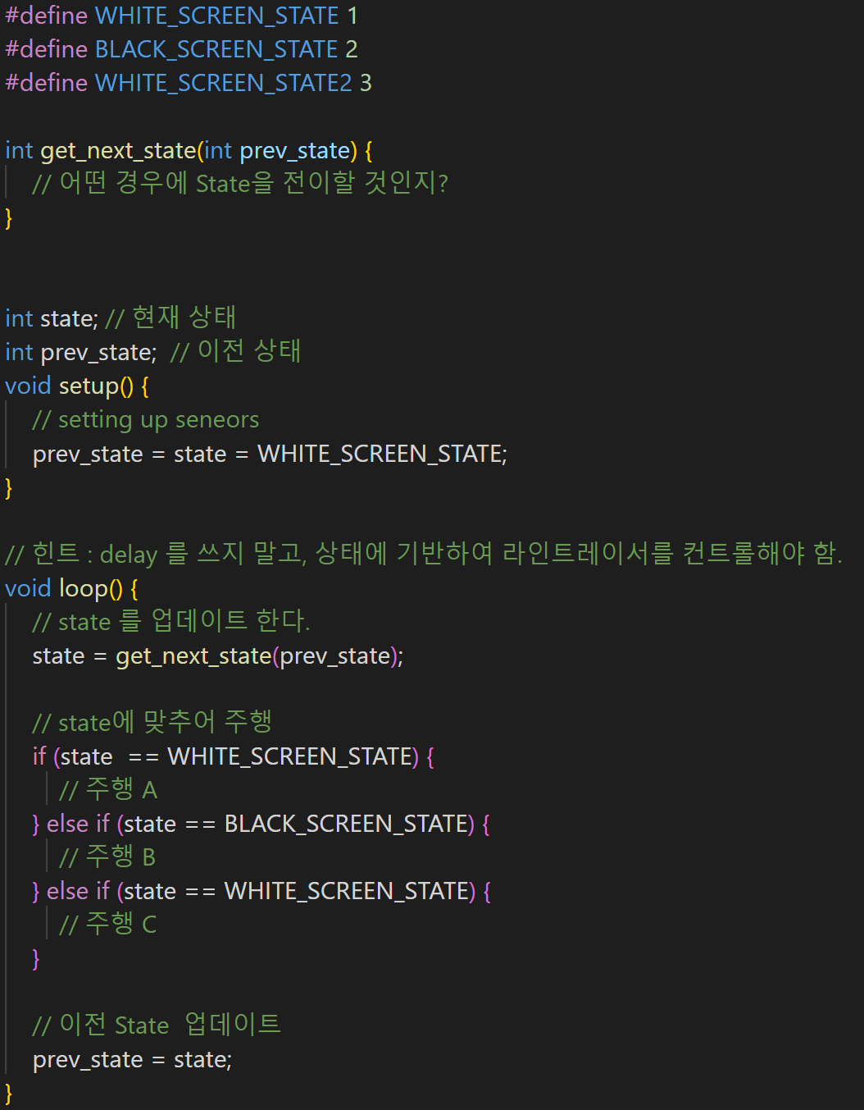
01. FSM
WHITE SCREEN
STATE
BLACK SCREEN
STATE
WHITE SCREEN
STATE

Slide 24

01. FSM

Slide 25
02. PID

Slide 26
02. PID
Ex)
라인트레이서
라인트레이서
라인트레이서

Slide 27
02. PID
Ex)
라인트레이서
라인트레이서
라인트레이서

Slide 28
02. PID
MOTOR_SPEED
라인트레이서
라인트레이서
?

Slide 29
02. PID
MOTOR_SPEED
라인트레이서
라인트레이서
라인트레이서

Slide 30
02. PID
Is there not any better solution?

Slide 31
02. PID
PID Control

Slide 32
02. PID
PID Control
Proportional-Integral-Differential Control

Slide 33
02. PID
PID Control
비례-미분-적분 제어기

Slide 34
02. PID
뭘 비례하고 미분하고 적분하는데?
비례-미분-적분 제어기

Slide 35
02. PID
ERROR를!

Slide 36
02. PID
오차값을!

Slide 37
02. PID
(현재값-기준값)을!

Slide 38
02. PID
(현재 인식된 위치 – 가운데 센서 위치)을!

Slide 39
02. PID
So, why is it better than previous solution?

Slide 40
02. PID
Error에 따른 적당한
제어값을 인가하는 제어기

Slide 41
02. PID
이전 처럼 적당한 모터값을 찾기 위한
노가다가 불필요함!

Slide 42
02. PID
SO, WHAT IS IT?

Slide 43
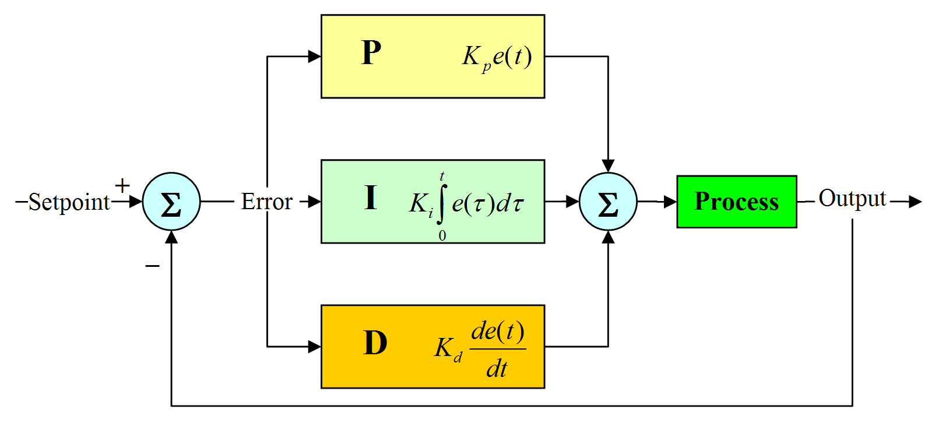
02. PID

Slide 44
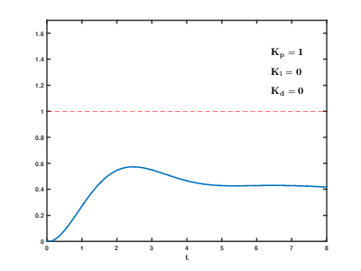
02. PID

Slide 45

02. PID

Slide 46
02. PID
DON’T WORRY!

Slide 47
02. PID
WE JUST USE P-CONTROL!

Slide 48
02. PID

Slide 49
02. PID
$${P−controlValue=K}_{p}e\left(t\right)$$
$$e\left(t\right)=targetvalue−currenvalue$$
$$e\left(t\right)=Centerlinelocation−currenlinelocation$$
It also has mathematical Solution,,, But it’s so hard
You can learn this kind of theory on a ‘Control engineering’ class

Slide 50
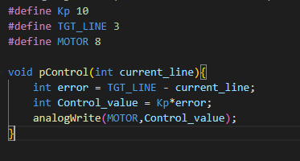
02. PID
$${P−controlValue=K}_{p}e\left(t\right)$$
$$e\left(t\right)=targetvalue−currenvalue$$
$$e\left(t\right)=Centerlinelocation−currenlinelocation$$

Slide 51
02. MCU

Slide 52
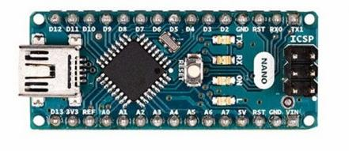
02. MCU
- MCU = Microcontroller Unit : 마이크로프로세서 + 외부장치[EPROM, ADC, SRAM 등]

Slide 53
01. MCU
So, how do we control the device?

Slide 54
01. MCU
적당한 값을! 적당한 레지스터에!
적당한 값을 어떻게 아는데?

Slide 55
01. MCU
Datasheet!
데이터시트에 모든 것이 다 나와있다. 참고하면서 개발.

Slide 56
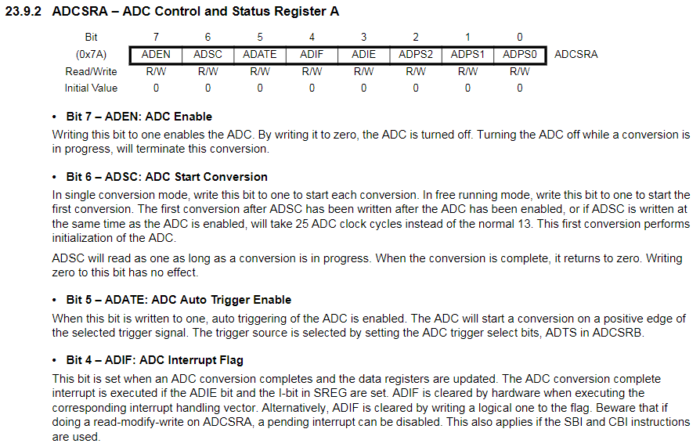
01. MCU
설명을 잘 읽고!
원하는 레지스터 주소에!
1또는 0을 넣어줌으로써 제어한다

Slide 57
03. GPIO

Slide 58
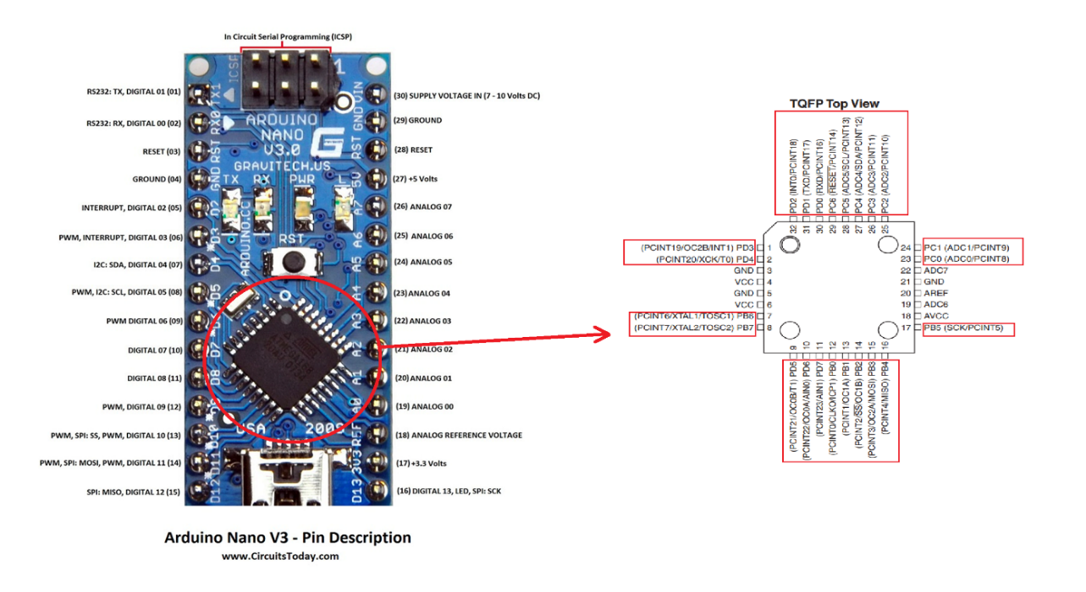
03. GPIO(General Purpose Input/Output)
표준 입출력장치
마이크로프로세서 를 제어하기 위한 레지스터와 인터페이스할 수 있는 핀들이 달려있음
외부장치와의 인터페이싱도 가능

Slide 59
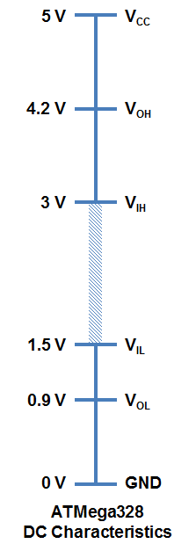
03. GPIO(General Purpose Input/Output)
입력
- 1.5V 이하의 신호는 LOW
- 3.0V 이상의 신호는 HIGH
출력
- HIGH: 5V - LOW: 0V

Slide 60
03. GPIO(General Purpose Input/Output)
Q.
출력은 0V, 5V로 discrete하게 설정하는데 반해 입력은 범위로 잡을까? 또한 굳이 왜 중간에 1.5V 비워 두는 것일까?
→ 노이즈 때문!

Slide 61
03. GPIO(General Purpose Input/Output)
GPIO
표준입출력장치

Slide 62
03. GPIO(General Purpose Input/Output)
엥? 그럼 한 Pin에서 입출력이 가능 한거야?

Slide 63
03. GPIO(General Purpose Input/Output)
HOW?

Slide 64
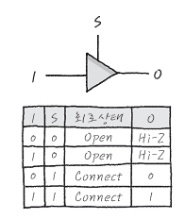
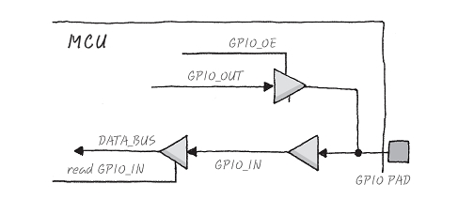
03. GPIO(General Purpose Input/Output)

Slide 65
03. GPIO(General Purpose Input/Output)

Slide 66
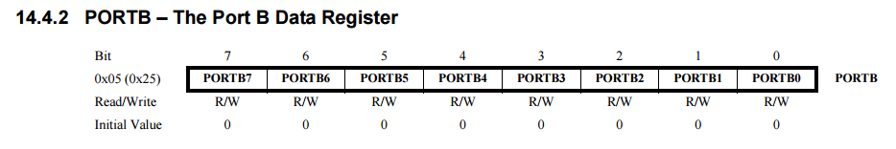
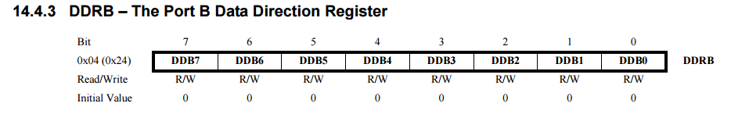
03. GPIO(General Purpose Input/Output)
PORTx(R/W 가능)
: 데이터를 출력하기 위해 사용하는 레지스터
DDRx(R/W가능)
: 포트의 데이터를 입력 또는 출력 중 무엇으로 사용할지 결정하는 레지스터(0 = 입력, 1 = 출력)

Slide 67
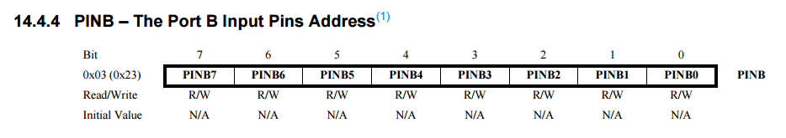
03. GPIO(General Purpose Input/Output)
PINx(R가능)
: 포트로 입력되는 데이터를 저장하는 레지스터

Slide 68
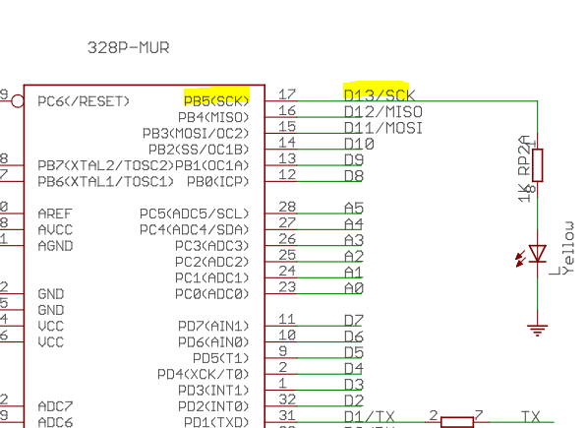
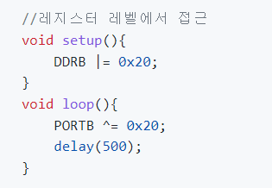
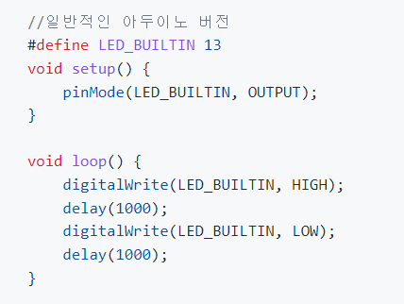
03. GPIO(General Purpose Input/Output)
Q 아두이노 내장 LED는 PB5이다. LED를 레지스터 레벨에서 제어하기 위해서는 어떻게 해야 하는가?

Slide 69
03. GPIO(General Purpose Input/Output)
Q 아두이노 내장 LED는 PB5이다. LED를 레지스터 레벨에서 제어하기 위해서는 어떻게 해야 하는가?
DDRB |= 0b0010 0000;
: DDRx는 입출력 설정 레지스터
DDRB5 = 1(출력)로 설정
나머지는 그대로(OR 연산)
PORTB ^= 0b0010 0000;
: PORTx는 출력에 관여하는 레지스터
위 코드에서 출력으로 설정했음
PORTB5가 0이면 0XOR1 = 1(1출력)
PORTB5가 1이면 1XOR1 = 0(0출력)
즉 500ms마다 LED가 깜빡임
(1 = HIGH = 5V = LED ON)

Slide 70
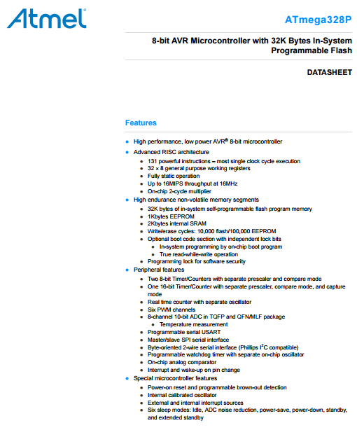
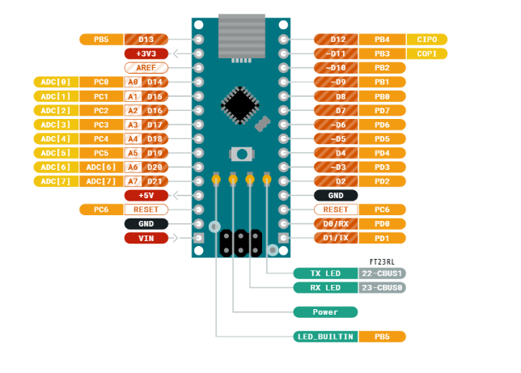
LAB 02_GPIO
2. LED Blinking (Register)
내부 LED
https://wokwi.com/projects/340485215288820307
외부 LED
https://wokwi.com/projects/340486244371792466

Slide 71
LAB 02_GPIO Quiz
2. LED Blinking (Register)
문제
https://wokwi.com/projects/340486863634563667

Slide 72
03. ADC

Slide 73
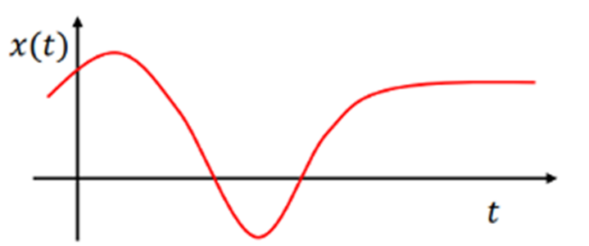
03. ADC(Analog Digital Converter)
Analog?
-어떠한 수치가 연속적으로 변하는 물리량으로 나타나는 것
- 자연에서 얻는 신호

Slide 74
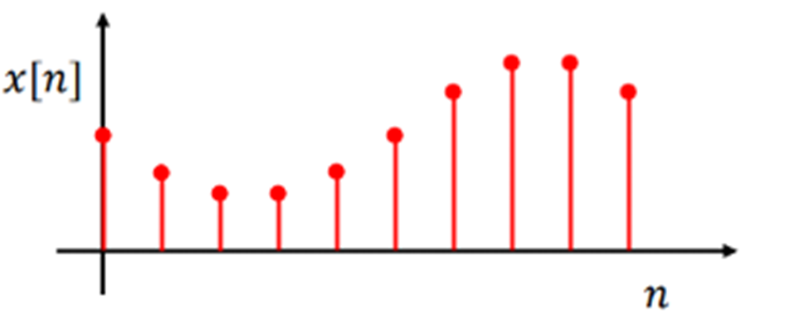
03. ADC(Analog Digital Converter)
Digital?
- 어떠한 수치가 특정 최소 단위를 가지는 이산적 수치로 나타내는 것

Slide 75
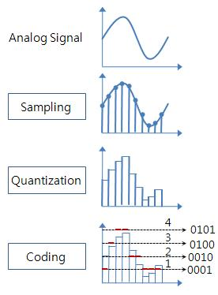
03. ADC(Analog Digital Converter)
Analog to Digital Converter?
- 아날로그 신호를 디지털 신호로 변환하는 전자 회로
- 센서로 받는 아날로그 신호(우리는 전압)를 MCU에서 사용할 수 있도록 함
* Sampling: X축으로 Digitalization
* Quantization: Y축으로 Digitalization

Slide 76
03. ADC(Analog Digital Converter)
Sampling
신호에서 일정 주기를 두고 특정 시간대에서의 샘플 취하기
Quantization
Sampling 후 신호의 진폭값을 근사함
(ex. 1, 2, 3, 4…에 근사)
Encoding
Quantization을 거쳐서 근사된 진폭값을 2진수로 표현(for 컴퓨터)

Slide 77
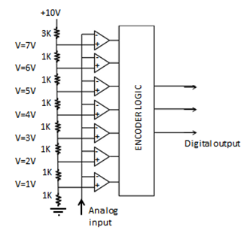
03. ADC(Analog Digital Converter)
Sampling
신호에서 일정 주기를 두고 특정 시간대에서의 샘플 취하기
Quantization
Sampling 후 신호의 진폭값을 근사함
(ex. 1, 2, 3, 4…에 근사)
Encoding
Quantization을 거쳐서 근사된 진폭값을 2진수로 표현(for 컴퓨터)
Sampling 회로도

Slide 78
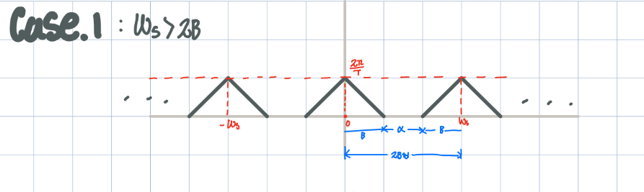
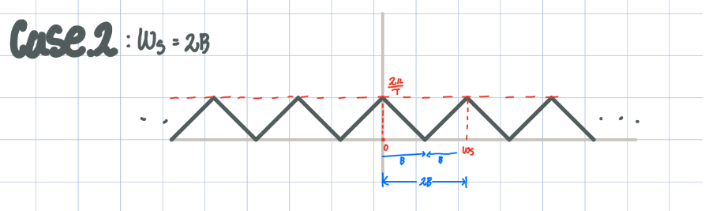
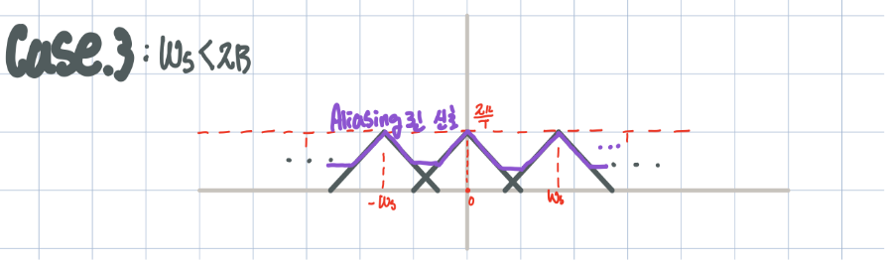
03. ADC(Analog Digital Converter)
나이퀴스트 이론
어떠한 최대 주파수 f를 갖는 연속신호를 2f 이상의 Sampling rate로 샘플링한다면 다시 완벽한 원래의 신호로 복구할 수 있다
By using Fourier Transform
관심있으면, 디지털신호처리 또는
재학생 대상으로 진행될 셈플링이론 세미나 들으세여

Slide 79
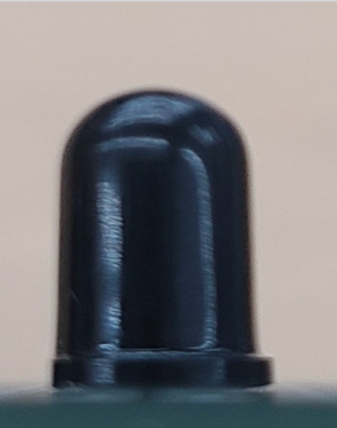
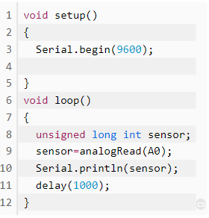
03. ADC(Analog Digital Converter)
라인 트레이서의 경우,
- 수광센서에서 값을 읽어올 때 사용
(아날로그 값은 컴퓨터가 연산을 하지 못하므로 디지털 값으로 바꿀 때 사용)
- analogRead() 이용

Slide 80
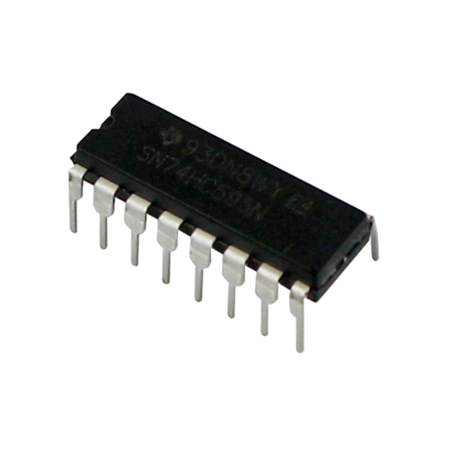
03. ADC Register
Register란?
- MCU 내부에 존재하는 소형 메모리
- MCU 상태 제어 / 데이터 이동의 매개체
- ADMUX, ADCSRA, ADCH/ADCL

Slide 81
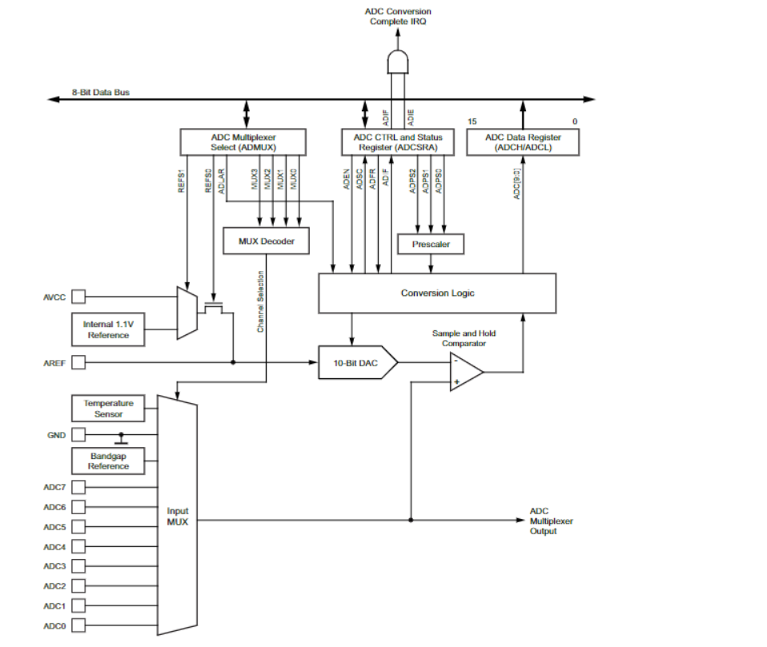
03. ADC Register
Atmega328 ADC 회로부
ADCSRA
ADCH/L
ADMUX

Slide 82
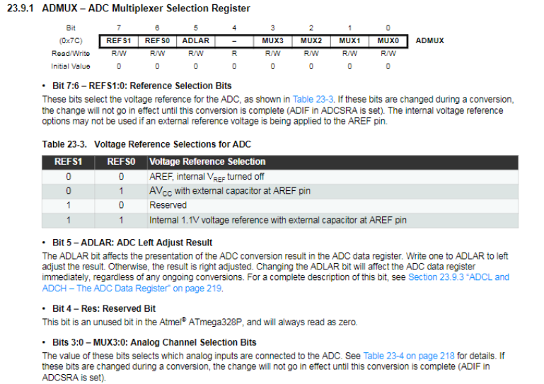
03. ADC Register
ADMUX
- AD변환을 위한 기준 전압 선택과 입력 채널을 선택하기 위해 사용
- 7, 6번 비트(REFS[1:0])
→ AD변환의 기준전압 선택
*AVCC: ADC 칩 동작을 전체적으로 관리하는 전압
*AREF: AD 변환되는 전압의 범위
ADC 기준 전압을 설정하는데 선택지 중 하나
보통 Vcc가 들어감.

Slide 83
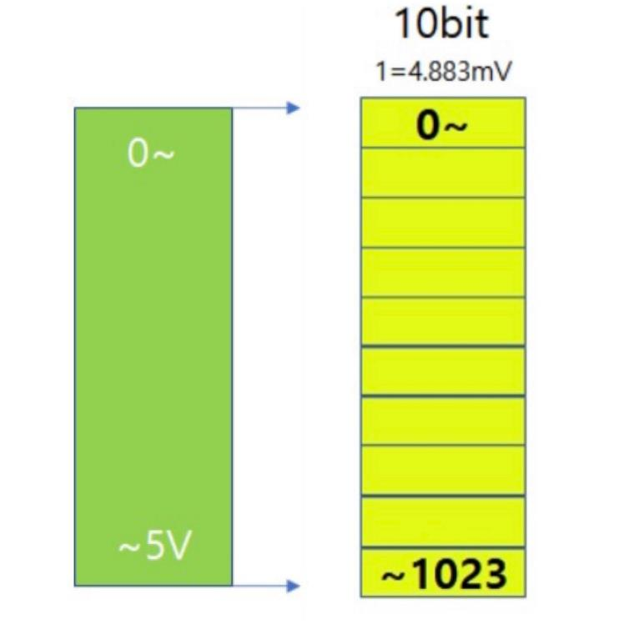
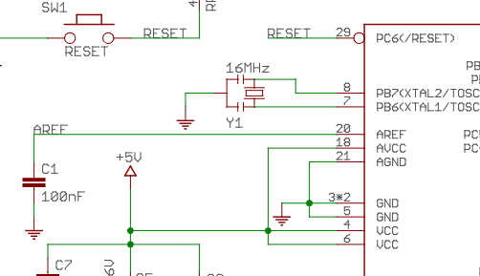
03. ADC Register
배터리(7.2V) → 애뮬레이터(5V) → AVCC 연결
*AVCC: ADC 칩 동작을 전체적으로 관리하는 전압

Slide 84
03. ADC Register
ADMUX
- AD변환을 위한 기준 전압 선택과 입력 채널을 선택하기 위해 사용
- 5번 비트(ADLAR)
→ ADC Left Adjust Result
→ 디지털 데이터의 정렬 설정
→ 1이면 왼쪽, 0이면 오른쪽

Slide 85
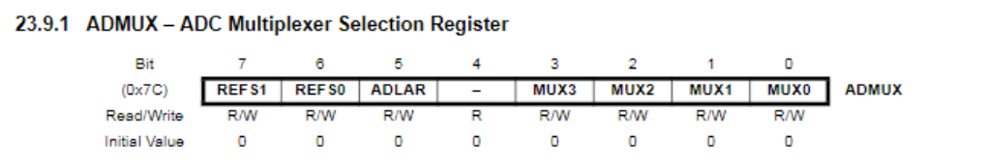
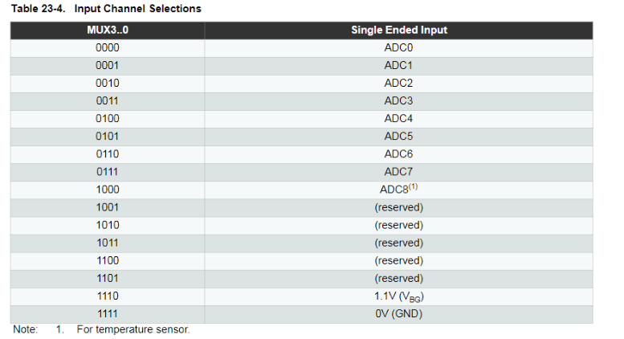
03. ADC Register
ADMUX
- AD변환을 위한 기준 전압 선택과 입력 채널을 선택하기 위해 사용
- 3~0번 비트(MUX[3:0])
→ 입력 채널 선택

Slide 86
03. ADC Register

Slide 87
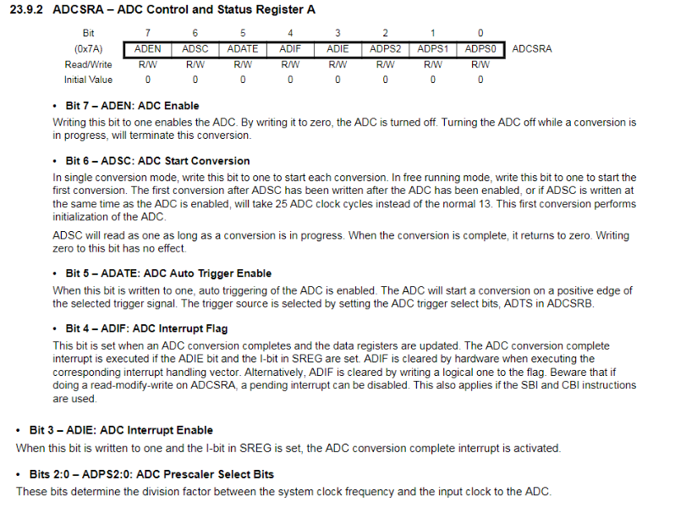
03. ADC Register
ADCSRA
(ADC control and Status Register A)
AD변환 상태 나타내기 + AD변환 과정 제어하는 R
ADEN, ADSC

Slide 88
03. ADC Register
ADCSRA
(ADC control and Status Register A)
ADEN(ADC Enable, 7번): ADC 기능 자체를 Enable하는 비트
ADSC(ADC Start Conversion, 6번):
아날로그 신호를 디지털 신호로 변환 시작하도록 하는 비트
당연히 ADEN이 먼저 설정되어야
ADSC도 가능하다!

Slide 89
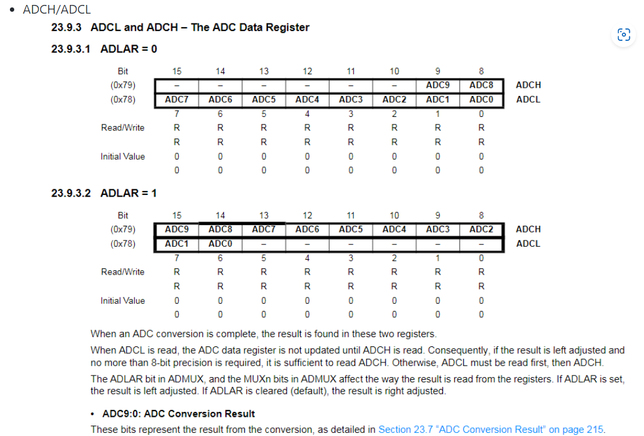
03. ADC Register
ADCH/ADCL
(ADC Data Register)
ADMUX의 5번 비트
AD변환한 디지털 데이터 저장하는 R
왜 굳이 레지스터 두개 사용?
ATmega328은 10비트 해상도 제공But 레지스터는 8bit짜리임
→ High, Low 두개의 레지스터 사용

Slide 90
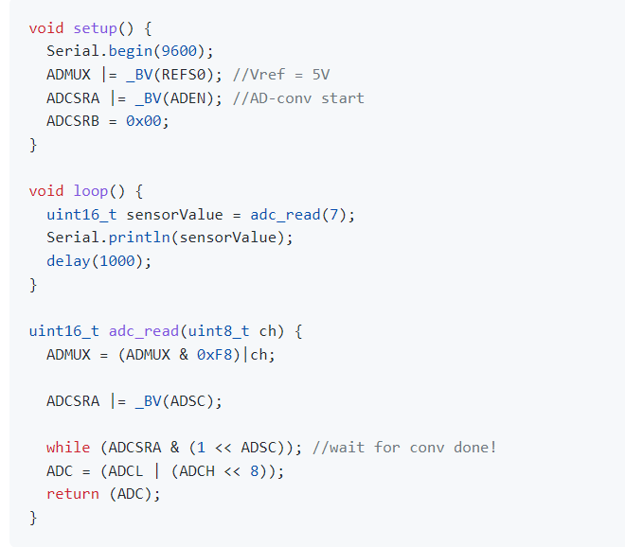
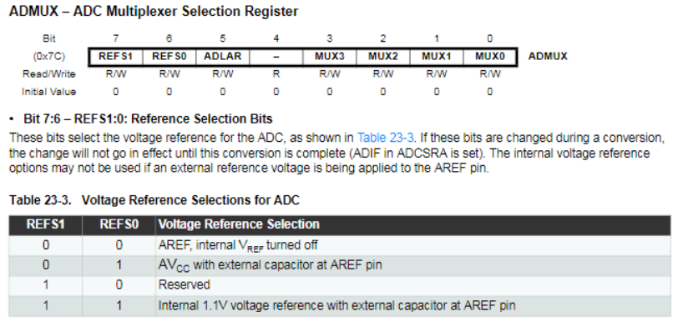
03. ADC Register
Void setup()
*BV함수: 지정한 비트만을 1로 하고 나머지를 0으로 만드는 매크로 함수

Slide 91
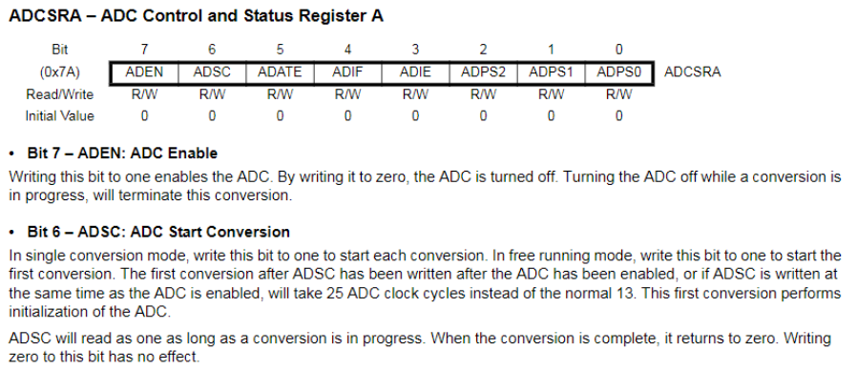
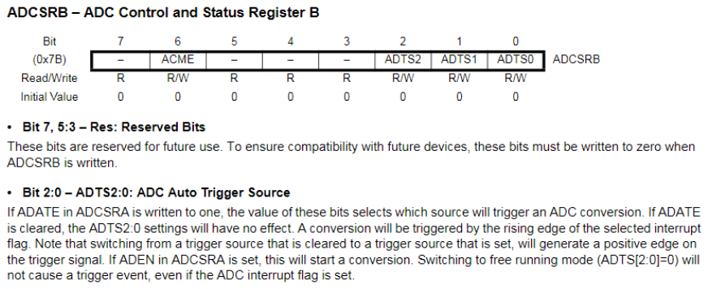
03. ADC Register
Void setup()
*BV함수: 지정한 비트만을 1로 하고 나머지를 0으로 만드는 매크로 함수
Enable

Slide 92
03. ADC Register
Void loop()
Enable
adc_read()함수에서 읽어온 값 sensorValue에 넣기
sensorValue 출력
1ms = 1초마다 반복(loop돌기)

Slide 93
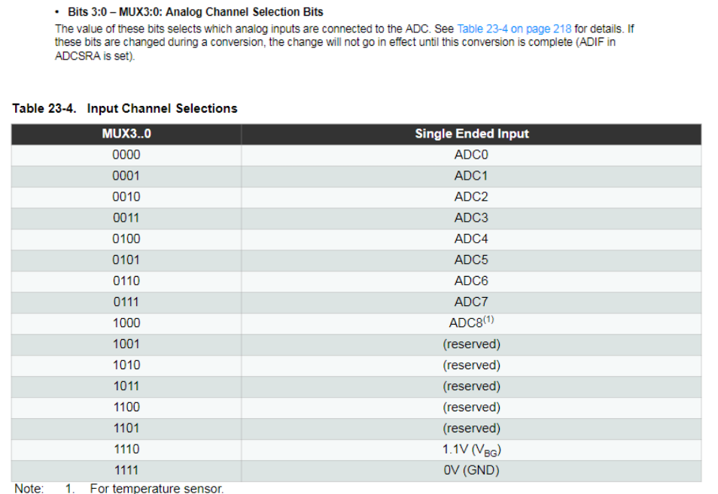
03. ADC Register
Uint16_t adc_read(uint8_t ch)
*BV함수: 지정한 비트만을 1로 하고 나머지를 0으로 만드는 매크로 함수
Enable
MUX channel 7 이용
AD변환 시작

Slide 94
03. ADC Register
Uint16_t adc_read(uint8_t ch)
*BV함수: 지정한 비트만을 1로 하고 나머지를 0으로 만드는 매크로 함수
Enable
ADMUX & 0xF0
0xF0: 0b11110000
해당 채널을 사용하기 위해 이전에
사용하고 있던 값을 0으로 초기화한다
ADMUX: 0b0100????
MUX channel 7 이용
0b01000000
(ADMUX & 0xF0) | ch
AD변환 시작
ADMUX & 0xF0:
0b01000000
7: 0b00000111
원하는 채널값 설정
0b01000111
*전원이 MCU에 인가되면 모든 레지스터는 initial value로 초기화됨

Slide 95
03. ADC Register
Uint16_t adc_read(uint8_t ch)
*BV함수: 지정한 비트만을 1로 하고 나머지를 0으로 만드는 매크로 함수
Enable
AD변환 시작

Slide 96
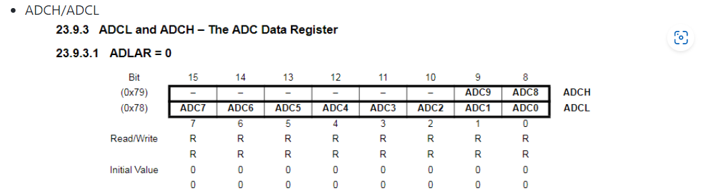
03. ADC Register
Uint16_t adc_read(uint8_t ch)
*Shift 연산자(<<, >>):
비트를 이동시키는 연산자(왼쪽/오른쪽)
Enable
10>>2(오른쪽으로 두 칸 이동)
10
2
디지털 데이터 값 ADCL/H에 저장
(왼쪽으로 8칸 이동)

Slide 97
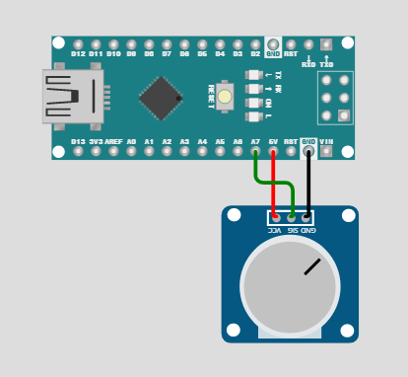
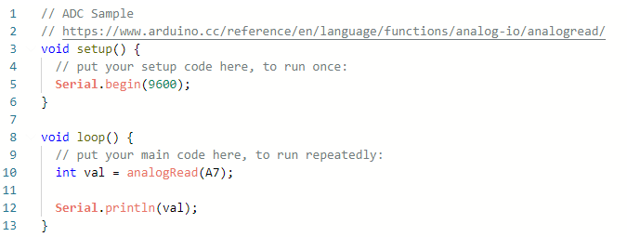
LAB 03_ADC
1. ADC (analogRead)_코드 짜기 + 시뮬레이션 가능
https://wokwi.com/projects/340487179438391891

Slide 98
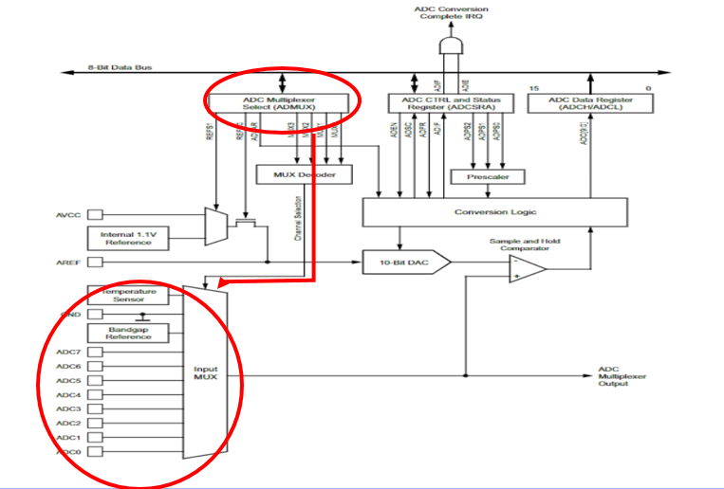
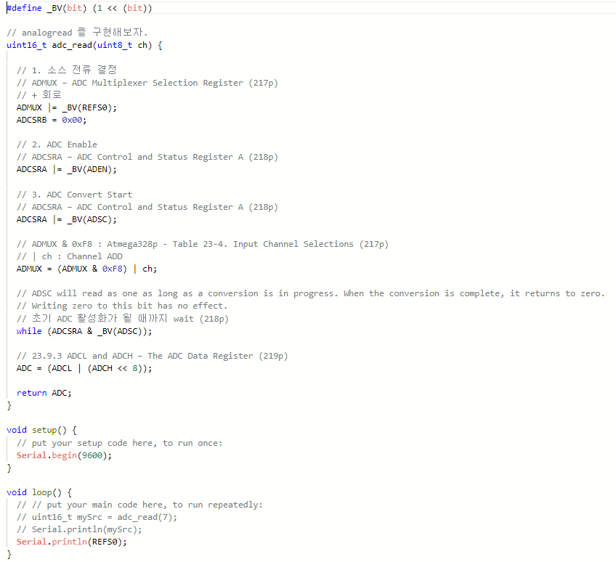
LAB 03_ADC_구현
1. ADC (Register)
https://wokwi.com/projects/340488518594724434

Slide 99
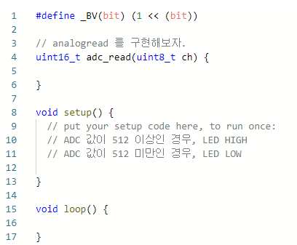
LAB 03_ADC_응용
2. ADC Quiz (Register)
https://wokwi.com/projects/341055057285874258

Slide 100
2022년 RATS SUMMER VACATION
THANK YOU
17 전자 유종상 (25기)

Slide 101
2022년 RATS FRESHMAN MCU SEMINAR
MCU SEMINAR
Part.2
17 전자 유종상 (25기)

Slide 102
원본
RATS Github에 가시면
해당 자료의 원본격의 Markdown문서가 있습니다
PPT 상엔 생략한 부분도 있으니
관심있으면 참고 바랍니다

Slide 103
목차
01
Basic knowledge
02
Part.1 Review : GPIO
03
Part.1 Review : ADC
04
Polling/Interrupt
05
Homework Review

Slide 104
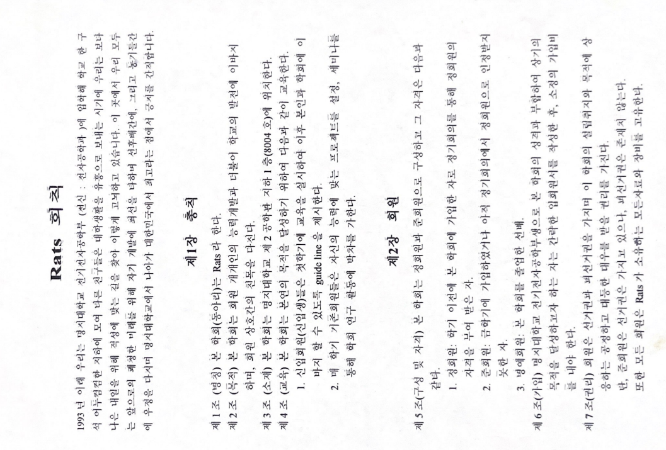

Slide 107
01. Basic knowledge

Slide 108
01. Basic Knowledge
8bit MCU?

Slide 109
01. Basic Knowledge

Slide 110
01. Basic Knowledge

Slide 111
01. Basic Knowledge
8bit MCU!
1 Register = 8bit

Slide 112
01. Basic Knowledge
Why we use Hexadecimal?
Why we use Hexadecimal?

Slide 113
01. Basic Knowledge
Because we use 8bit MCU!

Slide 114

01. Basic Knowledge
If we want to set PORTB 2,4,5,6,7….

Slide 115
01. Basic Knowledge
1
1
1
1
0
1
0
0

Slide 116
01. Basic Knowledge
1
1
1
1
0
1
0
0
We can annotate it by binary
PORTB = 0b11110100

Slide 117
01. Basic Knowledge
0b11110100

Slide 118
01. Basic Knowledge
0b11110100
So many number…
It’s hard to read…

Slide 119
01. Basic Knowledge
0b11110100
We can solve this problem by HEX

Slide 120
01. Basic Knowledge
0b11110100

Slide 121
01. Basic Knowledge
11110100

Slide 122
01. Basic Knowledge
1111
0100

Slide 123
01. Basic Knowledge
1111
0100

Slide 124
01. Basic Knowledge
1111
0100
15

Slide 125
01. Basic Knowledge
1111
0100
15
4

Slide 126
01. Basic Knowledge
1111
0100
F
4

Slide 127
01. Basic Knowledge
F
4

Slide 128
01. Basic Knowledge
F4

Slide 129
01. Basic Knowledge
0xF4

Slide 130
01. Basic Knowledge
Let’s do it in reverse!
Why we use Hexadecimal?

Slide 131
01. Basic Knowledge
0x9B

Slide 132
01. Basic Knowledge
9B

Slide 133
01. Basic Knowledge
9
B

Slide 134
01. Basic Knowledge
9
B
9

Slide 135
01. Basic Knowledge
9
B
9
11

Slide 136
01. Basic Knowledge
9
B
1001
11

Slide 137
01. Basic Knowledge
9
B
1001
1011

Slide 138
01. Basic Knowledge
10011011

Slide 139
01. Basic Knowledge
0b10011011

Slide 140
01. Basic Knowledge
1
0
0
1
1
0
1
1

Slide 141
01. Basic Knowledge
0x9B
VS
0b10011011

Slide 142
01. Basic Knowledge
OR

Slide 143
01. Basic Knowledge
OR
OR operator is same with + operator

Slide 144
01. Basic Knowledge
10 | 01

Slide 145
01. Basic Knowledge
10 01

Slide 146
01. Basic Knowledge
10 01
+

Slide 147
01. Basic Knowledge
10 01
+
11

Slide 148
01. Basic Knowledge
AND
AND operator is same with Ⅹ operator

Slide 149
01. Basic Knowledge
11 & 01

Slide 150
01. Basic Knowledge
11 01

Slide 151
01. Basic Knowledge
11 01
Ⅹ

Slide 152
01. Basic Knowledge
11 01
Ⅹ
01

Slide 153
01. Basic Knowledge
XOR
XOR check different bit with each other

Slide 154
01. Basic Knowledge
1100 ^ 0101

Slide 155
01. Basic Knowledge
1111 0101

Slide 156
01. Basic Knowledge
1111 0101

Slide 157
01. Basic Knowledge
1111 0101
1010

Slide 158
01. Basic Knowledge
If you apply it,
you can blink bit which you want

Slide 159
01. Basic Knowledge
Like this!

Slide 160
01. Basic Knowledge
0 1

Slide 161
01. Basic Knowledge
0 1
1

Slide 162
01. Basic Knowledge
0 1
1
1

Slide 163
01. Basic Knowledge
0 1
1
1
0

Slide 164
01. Basic Knowledge
MUX

Slide 165
02. GPIO Review

Slide 166
02. GPIO
- MCU = Microcontroller Unit : 마이크로프로세서 + 외부장치[EPROM, ADC, SRAM 등]

Slide 167
02. GPIO
So, how do we control the device?

Slide 168
02. GPIO
적당한 값을! 적당한 레지스터에!
적당한 값을 어떻게 아는데?

Slide 169
02. GPIO
적당한 값을! 적당한 메모리주소에!
적당한 값을 어떻게 아는데?

Slide 170
02. GPIO

Slide 171
02. GPIO
Switch Box

Slide 172

02. GPIO

Slide 173
02. GPIO
Switch Box

Slide 174
02. GPIO
적당한 값을! 적당한 메모리주소에!
적당한 값을 어떻게 아는데?

Slide 175
02. GPIO
Datasheet!
데이터시트에 모든 것이 다 나와있다. 참고하면서 개발.

Slide 176
02. GPIO

Slide 177
02. GPIO
Why we need to learn it?

Slide 178


02. GPIO
Space X Crew Dragon’s Control Panel
Space Shuttle Atlantis’s Control Panel
USING ARDUINO FRAME-WORK
ATMGEA328 REGISTER CONTROL

Slide 179
02. GPIO
Space X Crew Dragon’s Control Panel
Space Shuttle Atlantis’s Control Panel
Same Function, but different Interface…
But how does it work on the backend?

Slide 180
02. GPIO
Space X Crew Dragon’s Control Panel
Space Shuttle Atlantis’s Control Panel
We are Engineer.
It means we need to understand right case too.

Slide 181
02. GPIO

Slide 182

02. GPIO

Slide 183
02. GPIO

Slide 184
02. GPIO

Slide 185

02. GPIO

Slide 186
02. GPIO

Slide 187
02. GPIO
There are lots of PORT…

Slide 188
02. GPIO
DDRx
PORTx
PINx

Slide 189
02. GPIO

Slide 190
02. GPIO
DDRx
PORTx
PINx

Slide 191
02. GPIO

Slide 192
02. GPIO

Slide 193
02. GPIO

Slide 194
03. ADC

Slide 195
03. ADC(Analog Digital Converter)
Resolution

Slide 196
03. ADC(Analog Digital Converter)
If our resolution is 0.1V…

Slide 197
03. ADC(Analog Digital Converter)
Can we differentiate between
1.51V and 1.52V?
Our resolution is 0.1V…

Slide 198
03. ADC(Analog Digital Converter)
We can’t!
Our resolution is 0.1V…

Slide 199
03. ADC(Analog Digital Converter)
Our ADC’s resolution is 10bit
Our resolution is 0.1V…

Slide 200
03. ADC(Analog Digital Converter)
Our ADC’s resolution is 10bit (=2^10)
Our resolution is 0.1V…

Slide 201
03. ADC(Analog Digital Converter)
Our ADC’s resolution is 10bit (=1024)
Our resolution is 0.1V…

Slide 202
03. ADC(Analog Digital Converter)
Our ADC’s resolution is
Our resolution is 0.1V…

Slide 203
03. ADC(Analog Digital Converter)
Our ADC’s resolution is
Our resolution is 0.1V…

Slide 204
03. ADC(Analog Digital Converter)
Analog?
-어떠한 수치가 연속적으로 변하는 물리량으로 나타나는 것
- 자연에서 얻는 신호

Slide 205
03. ADC(Analog Digital Converter)
라인 트레이서의 경우,
- 수광센서에서 값을 읽어올 때 사용
(아날로그 값은 컴퓨터가 연산을 하지 못하므로 디지털 값으로 바꿀 때 사용)
- analogRead() 이용

Slide 206
03. ADC(Analog Digital Converter)
Digital?
- 어떠한 수치가 특정 최소 단위를 가지는 이산적 수치로 나타내는 것

Slide 207
03. ADC(Analog Digital Converter)
Analog to Digital Converter?
- 아날로그 신호를 디지털 신호로 변환하는 전자 회로
- 센서로 받는 아날로그 신호(우리는 전압)를 MCU에서 사용할 수 있도록 함
* Sampling: X축으로 Digitalization
* Quantization: Y축으로 Digitalization

Slide 208
03. ADC(Analog Digital Converter)
Sampling
신호에서 일정 주기를 두고 특정 시간대에서의 샘플 취하기
Quantization
Sampling 후 신호의 진폭값을 근사함
(ex. 1, 2, 3, 4…에 근사)
Encoding
Quantization을 거쳐서 근사된 진폭값을 2진수로 표현(for 컴퓨터)

Slide 209
03. ADC(Analog Digital Converter)
Sampling
신호에서 일정 주기를 두고 특정 시간대에서의 샘플 취하기
Quantization
Sampling 후 신호의 진폭값을 근사함
(ex. 1, 2, 3, 4…에 근사)
Encoding
Quantization을 거쳐서 근사된 진폭값을 2진수로 표현(for 컴퓨터)
Sampling 회로도

Slide 210
03. ADC(Analog Digital Converter)
나이퀴스트 이론
어떠한 최대 주파수 f를 갖는 연속신호를 2f 이상의 Sampling rate로 샘플링한다면 다시 완벽한 원래의 신호로 복구할 수 있다
By using Fourier Transform
관심있으면, 디지털신호처리 또는
재학생 대상으로 진행될 셈플링이론 세미나 들으세여

Slide 211
03. ADC Register
Atmega328 ADC 회로부
ADCSRA
ADCH/L
ADMUX

Slide 212
03. ADC Register

Slide 213
03. ADC Register
ADMUX
- AD변환을 위한 기준 전압 선택과 입력 채널을 선택하기 위해 사용
- 7, 6번 비트(REFS[1:0])
→ AD변환의 기준전압 선택
*AVCC: ADC 칩 동작을 전체적으로 관리하는 전압
*AREF: AD 변환되는 전압의 범위
ADC 기준 전압을 설정하는데 선택지 중 하나
보통 Vcc가 들어감.

Slide 214
02. GPIO
Our ADC’s resolution is
Our resolution is 0.1V…

Slide 215

03. ADC Register
배터리(7.2V) → 레귤레이터(5V) → AVCC 연결
5V

Slide 216
03. ADC Register
배터리(7.2V) → 레귤레이터(5V) → AVCC 연결
5V

Slide 217
03. ADC Register
배터리(7.2V) → 레귤레이터(5V) → AVCC 연결
5V

Slide 218
03. ADC Register
ADMUX
- AD변환을 위한 기준 전압 선택과 입력 채널을 선택하기 위해 사용
- 3~0번 비트(MUX[3:0])
→ 입력 채널 선택

Slide 219
03. ADC Register

Slide 220
03. ADC Register
ADCSRA
(ADC control and Status Register A)
AD변환 상태 나타내기 + AD변환 과정 제어하는 R
ADEN, ADSC

Slide 221
02. GPIO
- MCU = Microcontroller Unit : 마이크로프로세서 + 외부장치[EPROM, ADC, SRAM 등]

Slide 222
03. ADC Register
ADCSRA
(ADC control and Status Register A)
ADEN(ADC Enable, 7번): ADC에 전원을 인가

Slide 223
03. ADC Register
ADCSRA
(ADC control and Status Register A)
ADSC(ADC Start Conversion, 6번):
아날로그 신호를 디지털 신호로 변환

Slide 224

03. ADC Register
ADCH/ADCL
(ADC Data Register)

Slide 225
03. ADC Register
Enable

Slide 226
04. Polling/Interrupt

Slide 227
04. Polling
Polling

Slide 228

04. Polling

Slide 229
04. INTERRUPT
만약, 당신이 원전의 안전관리자라면…?

Slide 230
04. INTERRUPT
0.1초에 한번 무조건 체크 해야하는
값이 있다면?

Slide 231
04. INTERRUPT
INTERRUPT

Slide 232

04. INTERRUPT
-특정 Event가 발생했을 때 프로그램내의
해당 함수가 실행되게 하는 것
INTERRUPT 처리 순서
Ioop()함수 실행
이벤트 발생 후 인터럽트 함수로 이동
인터럽트 함수 실행 (ISR함수)
ISR 함수 종료 후 복귀
Ioop()함수 계속 실행

Slide 233

만약 동시에 Interrupt이 발생한다면?
-인터럽트 우선 순위가 존재

Slide 234


04. External Interrupt
- 외부 신호에 따라 인터럽트가 발생하는 것

Slide 235

04. Internal Interrupt
외부 인터럽트와 PCINTn을 제외하고는 내부
인터럽트

Slide 236
05. Homework
Review

Slide 237
05. Homework review
사실 Due는 오늘까지….

Slide 238
05. Homework review
저조한 제출율…

Slide 239
05. Homework review
22.09.27 1:51 기준

Slide 240
05. Homework review
Due : ~2022.09.27

Slide 241
LAB 02_GPIO Quiz
2. LED Blinking (Register)
문제
https://wokwi.com/projects/340486863634563667

Slide 242
LAB 03_ADC_응용
2. ADC Quiz (Register)
https://wokwi.com/projects/341055057285874258

Slide 243
05. Homework review
제발 질문해주세요
010-8770-2498
전화/카톡 문의 환영…

Slide 244
2022년 RATS FRESHMAN MCU SEMINAR
THANK YOU
17 전자 유종상 (25기)

Slide 245
2022년 RATS FRESHMAN MCU SEMINAR
MCU SEMINAR
Part.3
17 전자 유종상 (25기)

Slide 246
원본
RATS Github에 가시면
해당 자료의 원본격의 Markdown문서가 있습니다
PPT 상엔 생략한 부분도 있으니
관심있으면 참고 바랍니다

Slide 247
목차
01
Polling/Interrupt review
02
TIMER
03
PWM
04
COMMUNICATION
05
Insight of Embedded sys.

Slide 248
01. Polling/Interrupt

Slide 249
01. Polling
Polling

Slide 250
01. Polling

Slide 251
01. Polling
INTERRUPT

Slide 252
01. Polling
-특정 Event가 발생했을 때 프로그램내의
해당 함수가 실행되게 하는 것
INTERRUPT 처리 순서
Ioop()함수 실행
이벤트 발생 후 인터럽트 함수로 이동
인터럽트 함수 실행 (ISR함수)
ISR 함수 종료 후 복귀
Ioop()함수 계속 실행

Slide 253
만약 동시에 Interrupt이 발생한다면?
-인터럽트 우선 순위가 존재

Slide 254
02. TIMER

Slide 255
02. TIMER
?

Slide 256

02. TIMER

Slide 257
02. TIMER
CLOCK?

Slide 258

02. TIMER

Slide 259
02. TIMER
There are lots of performer…

Slide 260
02. TIMER
Can the performer hear the whole sound?

Slide 261
02. TIMER
So we need a maestro

Slide 262
02. TIMER
MCU also has lots of component

Slide 263
02. TIMER
We also need a maestro

Slide 264

02. TIMER

Slide 265
02. TIMER
CLOCK?

Slide 266
02. TIMER
Clock is the maestro
for electronic circuit

Slide 267
02. TIMER
If Combination logic circuit
Doesn’t have Clock…

Slide 268
02. TIMER
Input x 10
(Delay : 3 Sec)
0
0
Input1
+
Input2 (Delay : 2 Sec)
0
0
Input x 100 (Delay : 1 Sec)
0
Time : -1 s

Slide 269
02. TIMER
Input x 10
(Delay : 3 Sec)
0
1
Input1
+
Input2 (Delay : 2 Sec)
0
3
Input x 100 (Delay : 1 Sec)
0
Time : 0 s

Slide 270
02. TIMER
Input x 10
(Delay : 3 Sec)
0
1
Input1
+
Input2 (Delay : 2 Sec)
0
3
Input x 100 (Delay : 1 Sec)
300
Time : 1 s

Slide 271
02. TIMER
Input x 10
(Delay : 3 Sec)
0
1
Input1
+
Input2 (Delay : 2 Sec)
0
3
Input x 100 (Delay : 1 Sec)
300
Time : 2 s

Slide 272
02. TIMER
Input x 10
(Delay : 3 Sec)
10
1
Input1
+
Input2 (Delay : 2 Sec)
300
3
Input x 100 (Delay : 1 Sec)
300
Time : 3 s

Slide 273
02. TIMER
Input x 10
(Delay : 3 Sec)
10
1
Input1
+
Input2 (Delay : 2 Sec)
300
3
Input x 100 (Delay : 1 Sec)
300
Time : 4 s

Slide 274
02. TIMER
Input x 10
(Delay : 3 Sec)
10
1
Input1
+
Input2 (Delay : 2 Sec)
310
3
Input x 100 (Delay : 1 Sec)
300
Time : 5 s

Slide 275
02. TIMER
Opss!

Slide 276
02. TIMER
We only wanted 310 for output. But, 300 is came out before 310.

Slide 277
02. TIMER
Clock can solve this problem

Slide 278
02. TIMER
If we use CLK,
CL makes output when CLK is Input

Slide 279
02. TIMER
CLK
Input x 10
(Delay : 3 Sec)
0
0
Input1
+
Input2 (Delay : 2 Sec)
0
0
Input x 100 (Delay : 1 Sec)
0
CLK
Time : -0 s
CLK :

Slide 280
02. TIMER
CLK
Input x 10
(Delay : 3 Sec)
0
1
Input1
+
Input2 (Delay : 2 Sec)
0
3
Input x 100 (Delay : 1 Sec)
0
CLK
Time : -1 s
CLK : IN

Slide 281
02. TIMER
CLK
Input x 10
(Delay : 3 Sec)
0
1
Input1
+
Input2 (Delay : 2 Sec)
0
3
Input x 100 (Delay : 1 Sec)
0
CLK
Time : 1 s
CLK :

Slide 282
02. TIMER
CLK
Input x 10
(Delay : 3 Sec)
0
1
Input1
+
Input2 (Delay : 2 Sec)
0
3
Input x 100 (Delay : 1 Sec)
0
CLK
Time : 2 s
CLK :

Slide 283
02. TIMER
CLK
Input x 10
(Delay : 3 Sec)
10
1
Input1
+
Input2 (Delay : 2 Sec)
0
3
Input x 100 (Delay : 1 Sec)
300
CLK
Time : 3 s
CLK : IN

Slide 284
02. TIMER
CLK
Input x 10
(Delay : 3 Sec)
10
1
Input1
+
Input2 (Delay : 2 Sec)
0
3
Input x 100 (Delay : 1 Sec)
300
CLK
Time : 4 s
CLK :

Slide 285
02. TIMER
CLK
Input x 10
(Delay : 3 Sec)
10
1
Input1
+
Input2 (Delay : 2 Sec)
0
3
Input x 100 (Delay : 1 Sec)
300
CLK
Time : 5 s
CLK :

Slide 286
02. TIMER
CLK
Input x 10
(Delay : 3 Sec)
10
1
Input1
+
Input2 (Delay : 2 Sec)
310
3
Input x 100 (Delay : 1 Sec)
300
CLK
Time : 6 s
CLK : IN

Slide 287
02. TIMER
Anyway,,,, CLK is reference signal for CL.
And also it is periodic signal

Slide 288
02. TIMER
Anyway,,,, CLK is reference signal for CL.
And also it is periodic signal

Slide 289
02. TIMER
Periodic Pulse signal is used for CLK.

Slide 290

02. TIMER
Periodic Pulse signal is used for CLK.

Slide 291
02. TIMER
Periodic?

Slide 292
02. TIMER
Hz?

Slide 293
02. TIMER
Frequency?

Slide 294
02. TIMER
$$frequency=\frac{1}{{Time}_{period}}$$

Slide 295
02. TIMER
Time!

Slide 296
02. TIMER
If we know the frequency of CLK,
We can know the time of a cycle!

Slide 297
02. TIMER
It means,,,

Slide 298
02. TIMER
If we count CLK,
We can calculate time

Slide 299
02. TIMER
Return to TIMER

Slide 300
02. TIMER
TIMER counts number of CLK input

Slide 301
02. TIMER
And, it generates Interrupt
at the right time

Slide 302

02. TIMER
It makes CLK

Slide 303
02. TIMER
We call it Crystal

Slide 304
02. TIMER
Our crystal makes
16MHz Signal

Slide 305
02. TIMER
1 Period =
62.5nSec

Slide 306
02. TIMER
Anyway,,,

Slide 307
02. TIMER
Return to TIMER!

Slide 308

02. TIMER
TIMER
- MCU내부 클럭을 세는 장치
- 내부 클럭을 세어 일정 시간 동안 펄스를
만들어내거나 일정 시간 뒤에 인터럽트 발생
- 즉, 일정 주기마다 원하는 행위 수행 가능
- 328에는 8bit TIM와 16bit TIM가 있음
- 이번 실습에는 8bit TIM 사용

Slide 309
02. TIMER
TIMER
- MCU내부 클럭을 세는 장치
- 내부 클럭을 세어 일정 시간 동안 펄스를
만들어내거나 일정 시간 뒤에 인터럽트 발생
- 즉, 일정 주기마다 원하는 행위 수행 가능
- 328에는 8bit TIM와 16bit TIM가 있음
- 이번 실습에는 8bit TIM 사용

Slide 310
02. TIMER
TIMER
- MCU내부 클럭을 세는 장치
- 내부 클럭을 세어 일정 시간 동안 펄스를
만들어내거나 일정 시간 뒤에 인터럽트 발생
- 즉, 일정 주기마다 원하는 행위 수행 가능
- 328에는 8bit TIM와 16bit TIM가 있음
- 이번 실습에는 8bit TIM 사용

Slide 311
02. TIMER
TIMER
- MCU내부 클럭을 세는 장치
- 내부 클럭을 세어 일정 시간 동안 펄스를
만들어내거나 일정 시간 뒤에 인터럽트 발생
- 즉, 일정 주기마다 원하는 행위 수행 가능
- 328에는 8bit TIM와 16bit TIM가 있음
- 이번 실습에는 8bit TIM 사용

Slide 312

02. TIMER
TCNTn
OCRnA
OCRnB
TCCRnA TCCRnB
+TIMSK

Slide 313
02. TIMER
TIMER has 2 mode

Slide 314

02. TIMER
일반 모드
- TCNTn이 0xFF를 넘어 OVF가 나면 INT 발생
- TCNTn의 최초 값을 설정해 주기 조절

Slide 315

02. TIMER
CTC 모드
- OCRnA/B로 Target value 설정
- OCRnA/B보다 TCNTn이 커지면 OVR 발생 -> Interrupt
- OCRnA/B로 주기 조절 가능

Slide 316

02. TIMER
CTC 모드
- OCRnA/B로 Target value 설정
- OCRnA/B보다 TCNTn이 커지면 OVR 발생 -> Interrupt
- OCRnA/B로 주기 조절 가능

Slide 317
02. TIMER
We use CTC mode

Slide 318
02. TIMER
But…

Slide 319
02. TIMER
1 Period =
62.5nSec

Slide 320
02. TIMER
So fast…!

Slide 321
02. TIMER
We use prescaler

Slide 322
02. TIMER
interval adds 1 to TCNT

Slide 323
02. TIMER
If, TCNT > OCR

Slide 324
02. TIMER
Interrupt!

Slide 325
02. TIMER
Period of Interrupt is

Slide 326
02. TIMER
We need to set…
Prescaler
Counter Mode
Target value
CTC Interrupt vector

Slide 327
02. TIMER
We need to set…

Slide 328
02. TIMER
Prescaler
Counter Mode
Target value
CTC Interrupt vector
TCCRnA/B
OCRnA/B
TIMSKn

Slide 329
02. TIMER
Prescaler
Counter Mode
Target value
CTC Interrupt vector
TCCRnA/B
OCRnA/B
TIMSKn

Slide 330
02. TIMER
Prescaler
Counter Mode
Target value
CTC Interrupt vector
TCCRnA/B
OCRnA/B
TIMSKn

Slide 331
02. TIMER
Prescaler
Counter Mode
Target value
CTC Interrupt vector
TCCRnA/B
OCRnA/B
TIMSKn

Slide 332



02. TIMER
TCCRnA/B : TIM mode

Slide 333

02. TIMER
TCCRnA/B : Prescaler

Slide 334
02. TIMER
Prescaler
Counter Mode
Target value
CTC Interrupt vector
TCCRnA/B
OCRnA/B
TIMSKn

Slide 335

02. TIMER
OCRnA/B : Taget value

Slide 336
02. TIMER
Prescaler
Counter Mode
Target value
CTC Interrupt vector
TCCRnA/B
OCRnA/B
TIMSKn

Slide 337

02. TIMER
TIMSKn : IRQ vector set

Slide 338
02. TIMER
TIMSKn : IRQ vector set

Slide 339
02. TIMER : Lab
https://wokwi.com/projects/343079690778444370

Slide 340
02. TIMER : Quiz
https://wokwi.com/projects/344071107501883987
1초 단위로 카운트 하는 스톱워치를 구현해라
10초에 한번씩 시간과 HI 를 출력하라
이때, 프리스케일러는 256을 사용한다
이때, IRQ 벡터 테이블 상 ‘TIMER0 COMPA’ 인터럽트 를 사용한다
* 해당과제는 코드 외 아래 2가지 항목을 추가 제출바랍니다
프리스케일링 한 클럭의 주기 : 계산과정 필수
인터럽트 발생 주기

Slide 341
03. PWM

Slide 342

03. PWM
Pulse Width Modulation (펄스 폭 변조)
- 디지털 신호를 아날로그 신호처럼 흉내내는 것
- 디지털 신호는 2진수(0/1)만 가능
But 우리는 아날로그 속 세상에서 살아가고 있음
→ 디지털 신호의 0과 1의 비율을 조절해야 함 *이 비율을 Duty Cycle이라 표현

Slide 343
03. PWM
라인 트레이서의 경우,
모터드라이버 속도 조절할 때 사용
LED 밝기도 제어 가능
But, 밝기/속도는 어떻게 조절?
→ LED에 입력되는 전압을 조절해야 함
아두이노에는 DAC(Digital Analog Converter)가 없으므로 PWM을 통해 전압값 조절을 유사하게 수행 수 있음(Like 전등 스위치)
(실제 전압값이 바뀌는 게 아님)
TIM을 응용하면 PWM이 가능!!!

Slide 344

03. PWM
라인 트레이서의 경우,
PWM은 주어진 시간동안 HIGH인 시간의 비율(Duty비)를 사용하여 출력을 제어
아두이노는 디지털 핀에 analogwrite(pin, value)함수 사용하여 PWM 조절
Duty비를 나타내는 value에 0~255사이의 정수값을 입력 → 모터의 속도를 1/255씩 조절하는 방법 사용
실제 전압이 바뀌는 것은 아니지만 처리 속도가 느린 DMM 등에서는 실제로 전압이 바뀌는 것처럼 계측됨
255 : 5V (5V*255/255)
127 : 2.5V(5V*127/255)
0 : 0V(5V*0/255)

Slide 345

03. PWM
TIM로 PWM만드는 법
- TIM은 일정시간마다 Check하는 기능
- PWM은 일정시간 동안 LOW, 그 후 일정시간동안 HIGH → 이것을 반복함 : 디지털 신호
→ TIM을 응용하면 PWM을 구현할 수 있다!

Slide 346
03. PWM
TCNTn
OCnA/B
OCRnA
OCRnB
TCCRnA TCCRnB
+TIMSK

Slide 347
03. PWM

Slide 348
03. PWM
TCNTn
OCnA/B
OCRnA
OCRnB
TCCRnA TCCRnB
+TIMSK

Slide 349

03. PWM
Notes:
TCNTn은 여전히 냅두면 0x00~OCR까지 갔다가 오버플로우되는것을 반복
OCRn값과 TCNTn값이 일치하면(비교 매치) OCn핀의 출력값이 바뀜
여기서 출력값이 어떻게 바뀌느냐는 모드마다 다름.
비반전 비교 출력모드(2번째 그림) 경우,
HIGH가 출력되다가, 비교 매치에서 OCn핀에 0이 출력.
TCNTn이 0xFF에서 0x00으로 떨어질 때 다시 HIGH가 출력.
반전 비교 출력모드(3번째 그림)일 경우
LOW가 출력되다가, 비교 매치에서 OCn핀에 1이 출력.
TCNTn이 0xFF에서 0x00으로 떨어질 때 다시 LOW가 출력.
349

Slide 350
03. PWM
0xFF
Notes:
TCNTn은 여전히 냅두면 0x00~OCR까지 갔다가 오버플로우되는것을 반복
OCRn값과 TCNTn값이 일치하면(비교 매치) OCn핀의 출력값이 바뀜
여기서 출력값이 어떻게 바뀌느냐는 모드마다 다름.
비반전 비교 출력모드(2번째 그림) 경우,
HIGH가 출력되다가, 비교 매치에서 OCn핀에 0이 출력.
TCNTn이 0xFF에서 0x00으로 떨어질 때 다시 HIGH가 출력.
반전 비교 출력모드(3번째 그림)일 경우
LOW가 출력되다가, 비교 매치에서 OCn핀에 1이 출력.
TCNTn이 0xFF에서 0x00으로 떨어질 때 다시 LOW가 출력.
350

Slide 351
03. PWM
OCRn
Notes:
TCNTn은 여전히 냅두면 0x00~OCR까지 갔다가 오버플로우되는것을 반복
OCRn값과 TCNTn값이 일치하면(비교 매치) OCn핀의 출력값이 바뀜
여기서 출력값이 어떻게 바뀌느냐는 모드마다 다름.
비반전 비교 출력모드(2번째 그림) 경우,
HIGH가 출력되다가, 비교 매치에서 OCn핀에 0이 출력.
TCNTn이 0xFF에서 0x00으로 떨어질 때 다시 HIGH가 출력.
반전 비교 출력모드(3번째 그림)일 경우
LOW가 출력되다가, 비교 매치에서 OCn핀에 1이 출력.
TCNTn이 0xFF에서 0x00으로 떨어질 때 다시 LOW가 출력.
351

Slide 352
03. PWM
We need to set…

Slide 353
03. PWM
We need to set…
Prescaler
PWM Mode
Target value
OCnA/B
OCRnA/B
TIMSKn

Slide 354
03. PWM
Prescaler
PWM Mode
Target value
OCnA/B
TCCRnA/B
OCRnA/B
TIMSKn

Slide 355
03. PWM
Prescaler
PWM Mode
Target value
OCnA/B
TCCRnA/B
OCRnA/B
TIMSKn

Slide 356
03. PWM
Prescaler
PWM Mode
Target value
OCnA/B
TCCRnA/B
OCRnA/B
OUTPUT PIN

Slide 357
03. PWM
Prescaler
PWM Mode
Target value
OCnA/B
TCCRnA/B
OCRnA/B
OUTPUT PIN

Slide 358

03. PWM
TCCRnA/B : PWM mode
레지스터 CTC 모드 오타 있습니다.
WGM02(1), WGM01(0), WGM00(0)

Slide 359
03. PWM
0xFF
Notes:
TCNTn은 여전히 냅두면 0x00~OCR까지 갔다가 오버플로우되는것을 반복
OCRn값과 TCNTn값이 일치하면(비교 매치) OCn핀의 출력값이 바뀜
여기서 출력값이 어떻게 바뀌느냐는 모드마다 다름.
비반전 비교 출력모드(2번째 그림) 경우,
HIGH가 출력되다가, 비교 매치에서 OCn핀에 0이 출력.
TCNTn이 0xFF에서 0x00으로 떨어질 때 다시 HIGH가 출력.
반전 비교 출력모드(3번째 그림)일 경우
LOW가 출력되다가, 비교 매치에서 OCn핀에 1이 출력.
TCNTn이 0xFF에서 0x00으로 떨어질 때 다시 LOW가 출력.
359

Slide 360

03. PWM
TCCRnA/B : Inverting / Non-inverting

Slide 361

03. PWM
TCCRnA/B : Inverting / Non-inverting
Notes:
361

Slide 362
03. PWM
Non-Inverting
Notes:
TCNTn은 여전히 냅두면 0x00~OCR까지 갔다가 오버플로우되는것을 반복
OCRn값과 TCNTn값이 일치하면(비교 매치) OCn핀의 출력값이 바뀜
여기서 출력값이 어떻게 바뀌느냐는 모드마다 다름.
비반전 비교 출력모드(2번째 그림) 경우,
HIGH가 출력되다가, 비교 매치에서 OCn핀에 0이 출력.
TCNTn이 0xFF에서 0x00으로 떨어질 때 다시 HIGH가 출력.
반전 비교 출력모드(3번째 그림)일 경우
LOW가 출력되다가, 비교 매치에서 OCn핀에 1이 출력.
TCNTn이 0xFF에서 0x00으로 떨어질 때 다시 LOW가 출력.
362

Slide 363
03. PWM
Inverting
Notes:
TCNTn은 여전히 냅두면 0x00~OCR까지 갔다가 오버플로우되는것을 반복
OCRn값과 TCNTn값이 일치하면(비교 매치) OCn핀의 출력값이 바뀜
여기서 출력값이 어떻게 바뀌느냐는 모드마다 다름.
비반전 비교 출력모드(2번째 그림) 경우,
HIGH가 출력되다가, 비교 매치에서 OCn핀에 0이 출력.
TCNTn이 0xFF에서 0x00으로 떨어질 때 다시 HIGH가 출력.
반전 비교 출력모드(3번째 그림)일 경우
LOW가 출력되다가, 비교 매치에서 OCn핀에 1이 출력.
TCNTn이 0xFF에서 0x00으로 떨어질 때 다시 LOW가 출력.
363

Slide 364
03. PWM
TCCRnA/B : Prescaler

Slide 365
03. PWM
Prescaler
PWM Mode
Target value
OCnA/B
TCCRnA/B
OCRnA/B
OUTPUT PIN

Slide 366
02. TIMER
OCRnA/B : Taget value

Slide 367
03. PWM
Prescaler
PWM Mode
Target value
OCnA/B
TCCRnA/B
OCRnA/B
OUTPUT PIN

Slide 368
03. PWM
Notes:
368

Slide 369
03. PWM : Lab
https://wokwi.com/projects/343077128113226323

Slide 370
03. PWM : QUIZ
https://wokwi.com/projects/344073344422773332
우리 라인트레이서는 2개의 pwm 신호를 만들어 모터 스피드를 조절한다.
서보모터 2개로 구성된 회로를 아래와 조건과 같이 작동시켜라
1. D6와 연결된 서보모터를 180도 회전해라
2. D5와 연결된 서보모터를 180도 회전해라
3. 두 서보모터를 동시의 시계반대방향으로 180도 회전하라
4. 이때 프리스케일러는 256을 사용한다
* 서보모터는 PWM값에 따라 각도가 결정된다

Slide 371
04. Communication

Slide 372


04. UART
직렬(serial)통신 : 1개의 입출력 핀을 통해 8개의 비트를 한 번에 전송하는 방법
병렬(Parallel)통신: n비트의 데이터를 전송하기 위해 n개의 입출력 핀을 사용하는 방법

Slide 373

04. UART
직렬 방식으로 전환하여 데이터를 전송하는 방법
비동기식 통신 → 클락 신호 X
데이터 송신 측 핀: TX
데이터 수신 측 핀: RX
→ RX와 TX를 교차해서 연결, 데이터 송신과
수신 속도 맞추기

Slide 374

04. UART : Lab
https://wokwi.com/projects/344073543931134548

Slide 375

04. UART
Baud rate
- 초당 보내는 데이터 수 = 1초당 얼마나 많은 데이터를 보내냐
Baudrate 9600 set
UART 전송

Slide 376

04. SPI
- 동기식 시리얼 통신 → 클락 신호 O
- 4가지 선으로 이루어짐
MOSI: 마스터 출력, 슬레이브 입력
MISO: 마스터 입력, 슬레이브 출력
SCK : 데이터 전송 타이밍 동기화를 위한 클락
SS: 슬레이브 셀렉트

Slide 377
04. I2C
- 동기식 시리얼 통신 → 클락 신호 O
마스터(Master)와 슬레이브(Slave)가 존재
2가지 선으로 이루어짐
SDA: Data 송수신
SCK: Clock 전송

Slide 378

04. I2C

Slide 379
04. Communication
Communication is also
controlled by registers

Slide 380
05. Insight of Embedded sys

Slide 381

05. Insight of Embedded sys
When you look at the air conditioner,,,
You can think of this component
MCU
IR receiver (For remote controller)
Temperature sensor
Humidity sensor
Fine dust sensor
Etc,,,

Slide 382
05. Insight of Embedded sys
When you look at the air conditioner,,,
And you can think this circuit

Slide 383
05. Insight of Embedded sys
When you look at the air conditioner,,,
And you can think this circuit

Slide 384
05. Insight of Embedded sys
When you look at the air conditioner,,,
And you can think this circuit
Motor
Driver
Motor
GPIO/PWM
UART
ADC
IR receiver
MCU
Temperature sensor
Humidity sensor
I2C
Fine dust sensor
This circuit is just example…

Slide 385
05. Insight of Embedded sys
We can read electronic circuit schematic

Slide 386
05. Insight of Embedded sys
We can build electronic circuit by our hands

Slide 387
05. Insight of Embedded sys
We can write Firmware at register level

Slide 388
05. Insight of Embedded sys
We are Embedded Engineer

Slide 389
2022년 RATS FRESHMAN MCU SEMINAR
THANK YOU
17 전자 유종상 (25기)

